Slide 1
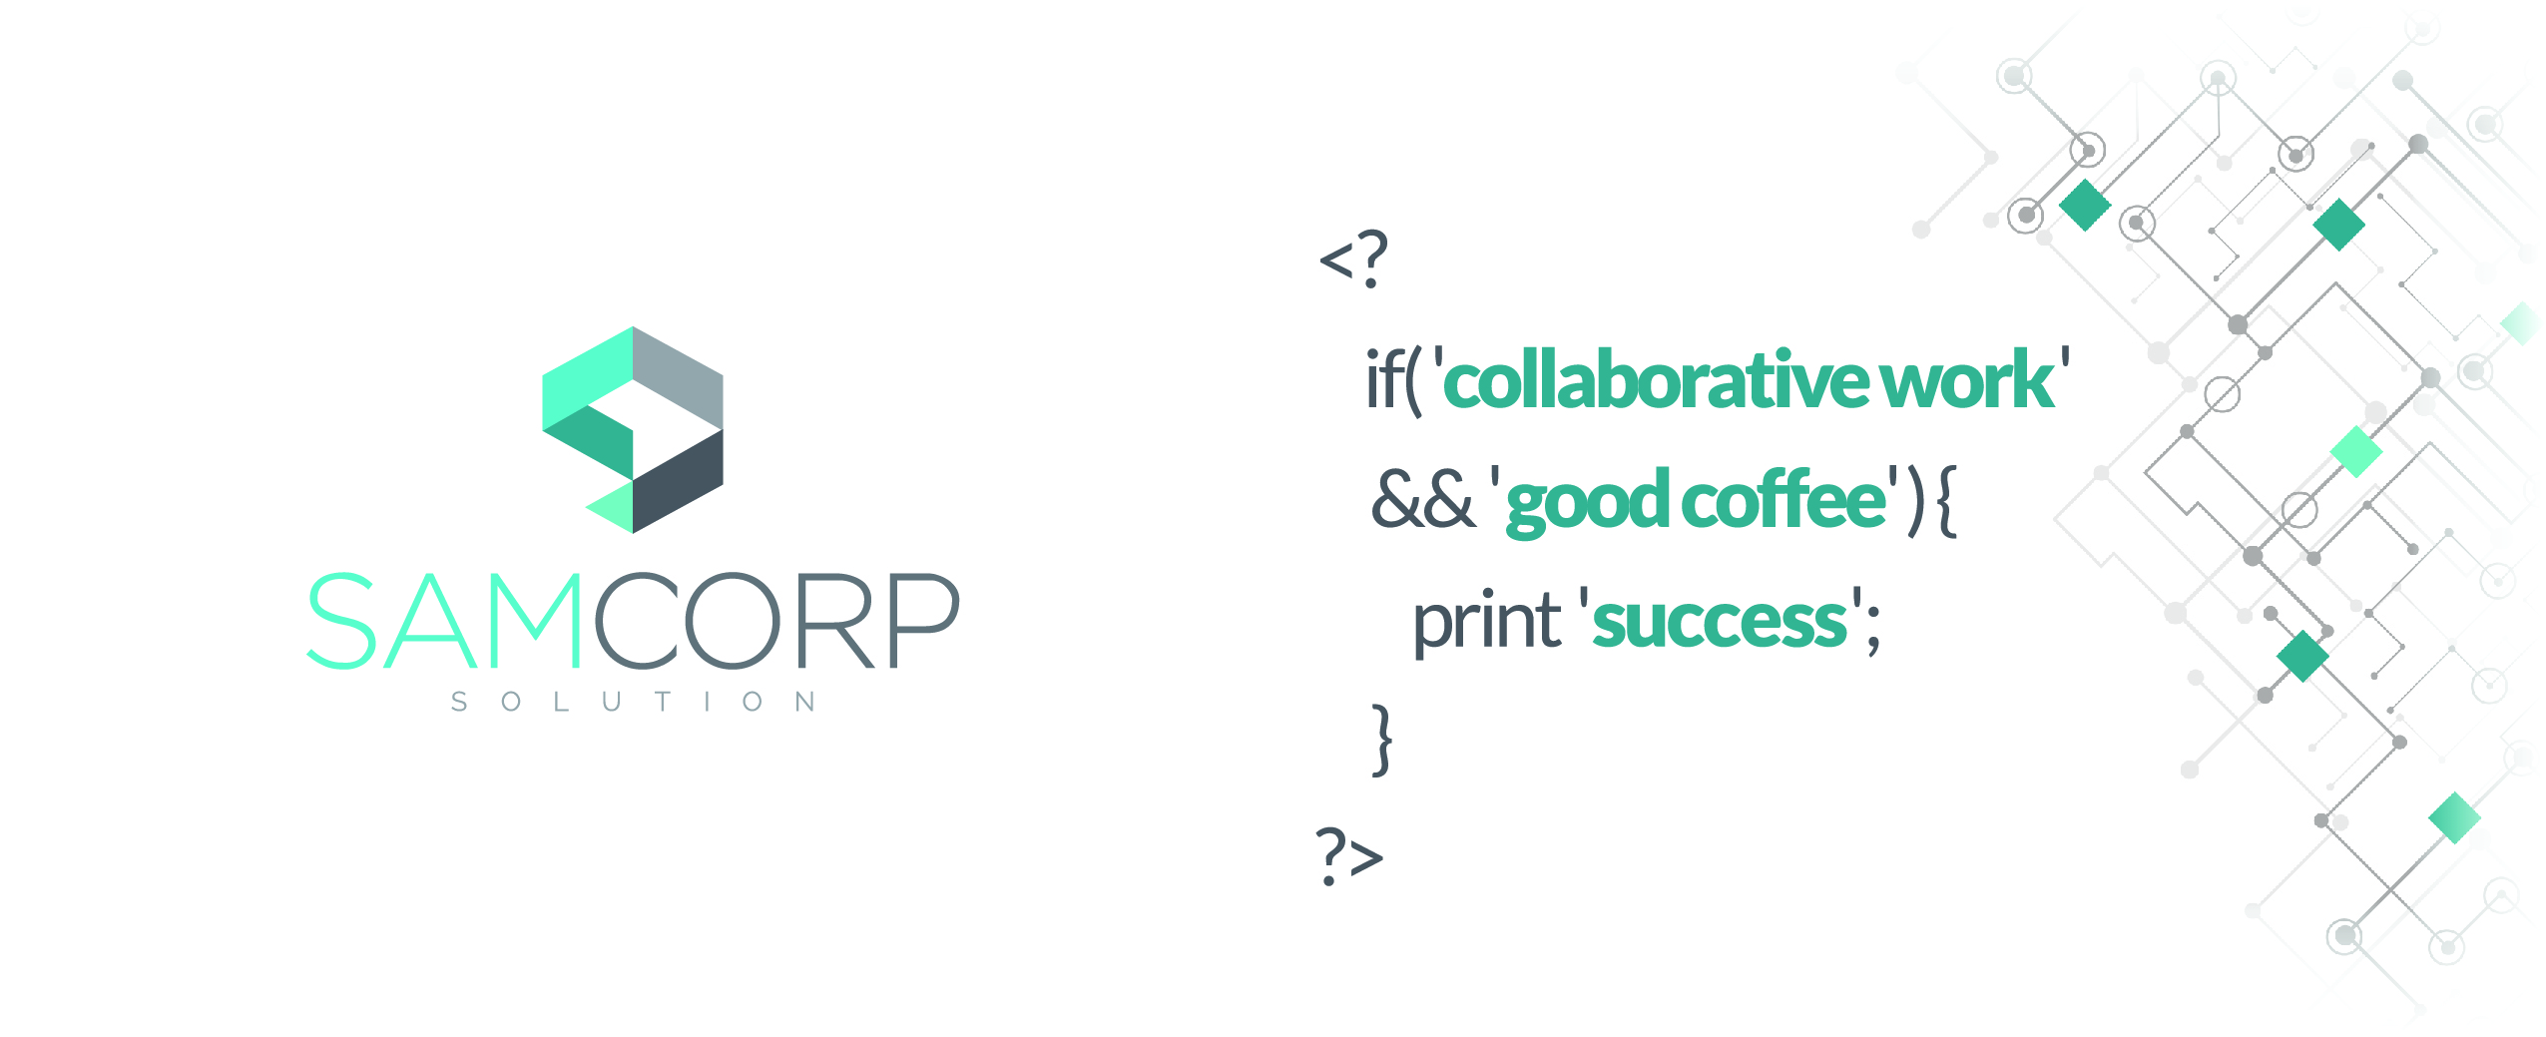

Desenvolvimento de Software
Consultoria em ERP Protheus
Service Desk

Slide 2

Antônio
Conhecido como Tonhão
Programador desde 2007
12 anos de consultoria Protheus
C# desde 2017
Node desde 2019

Slide 3
Boas práticas em BD
On Premise vs Cloud

Slide 4



Slide 5
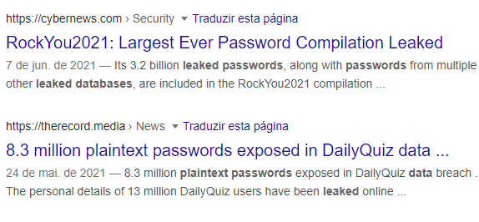

Slide 6
Não armazene senhas no banco
Qualquer um com acesso ao banco pode ver as senhas
MD5 não é criptografia
Não guarde apenas hash da senha no banco, pois estará sujeito a ataques pré computados, como tabelas rainbow
Não implemente sua versão de criptografia/autenticação

Slide 7
Utilize sal (salt) da senha
Sal de acordo com o guia da OWASP (Open Web Application Security Project): é uma string única, gerada aleatoriamente que é adicionada a cada senha como parte do processo de hash
John the Ripper
OphCrack

Slide 8
O salt não precisa ser secreto e pode ser armazenado como string, sem criptografia
A senha pode ser armazenada no formato hash(senha + salt)

Slide 9
Como validar uma senha?
1) Cliente entra com a senha
2) Sistema recupera o salt do banco de dados
3) O sistema pega o salt e a senha e gera o hash H1
4) O sistema compara H1 e H2 (sendo H2 o hash armazenado). Se forem iguais, a senha está correta

Slide 10
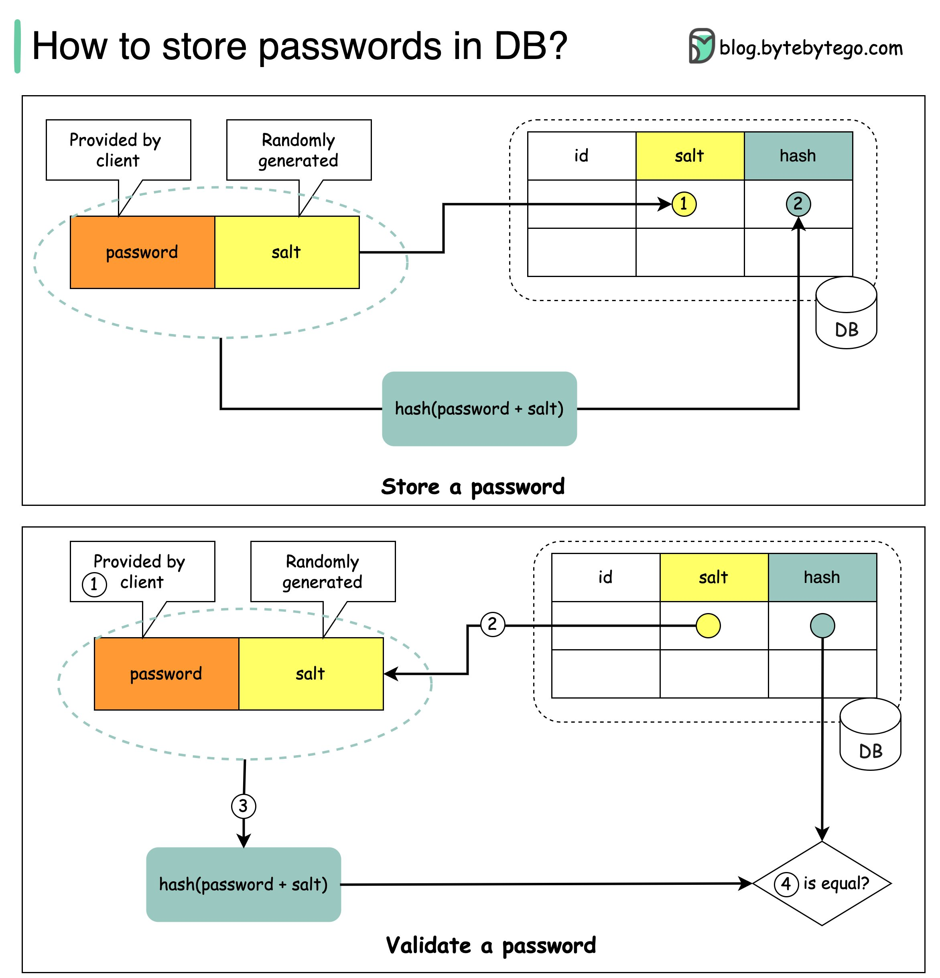

Slide 11
Boas práticas
Utilize um usuário que tenha apenas as permissões necessárias
Isole o banco de dados em uma rede onde apenas a aplicação tenha acesso
Manter sempre atualizado
Ter bancos separados para teste e garantir que somente tenha acesso a produção quem realmente seja necessário

Slide 12
Conheça os recursos
Bulk insert: utilizado para inserir um volume grande dados
Merge: utiliza uma tabela temporária para em apenas um comando fazer o insert, update e delete de dados
Change Tracking: gera uma tabela virtual com o índice da tabela e a operação (I,U,D) e o número da versão em que ocorreu
Explain plan/analyze: utilizado para analisar o custo de cada select, agregação, filtro, joins, leitura de disco
Evitar guardar arquivos/imagens no banco de dados

Slide 13
Backup
Certifique-se de que o backup é efetuado
Certifique-se de que o backup é utilizável
Definir alertas em caso de falha do backup

Slide 14
Vantagens Cloud
Diminuir responsabilidade da TI: como o banco é gerenciado por terceiros, a equipe de TI não precisa fazer a instalação de patchs e instalação de outros softwares
Elimina despesas capitais: Armazenamento on premise é considerado custo capital e armazenamento na nuvem é considerado despesa operacional. Geralmente armazenamento on premise necessita de um alto investimento inicial em hardware e software. Com armazenamento na cloud, o custo é diluído mensalmente
Backups regulares

Slide 15
Desvantagens cloud
A experiência do usuário depende da conexão com internet: conexões lentas podem afetar a experiência, assim como falta de conectividade pode parar as atividades
Custo pode disparar sem aviso

Slide 16
Vantagens On Premise
Permite operar sem conexão com internet
Custos menores de internet mensalmente
Maior segurança: com servidores sem acesso fora da rede
Maior controle sobre hardware utilizado: possível fazer upgrade no hardware utilizado

Slide 17
Desvantagens On Premise
Requer maior suporte da equipe de TI
Maior custo de manutenção: Além do custo inicial de aquisição de software e hardware, é necessário adquirir novo hardware constantemente
Requer maior investimento capital
Maior risco de perda de dados
Limita a capacidade da sua empresa de escalar

Slide 18

Repositório

Slide 19


